Slide 1
Redes de Computadores - 2
André Luiz Martins de Oliveira
UNIVÁS

Slide 2
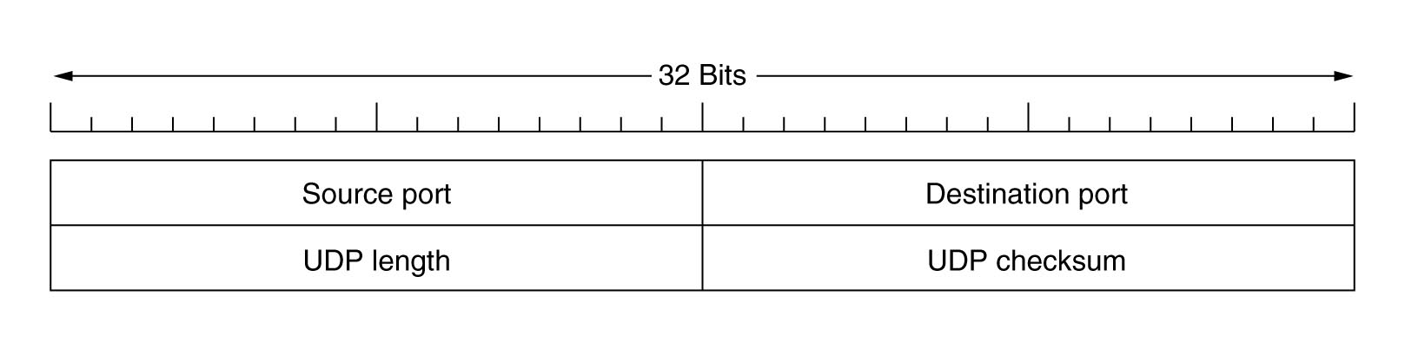
PROTOCOLO UDP

Slide 3
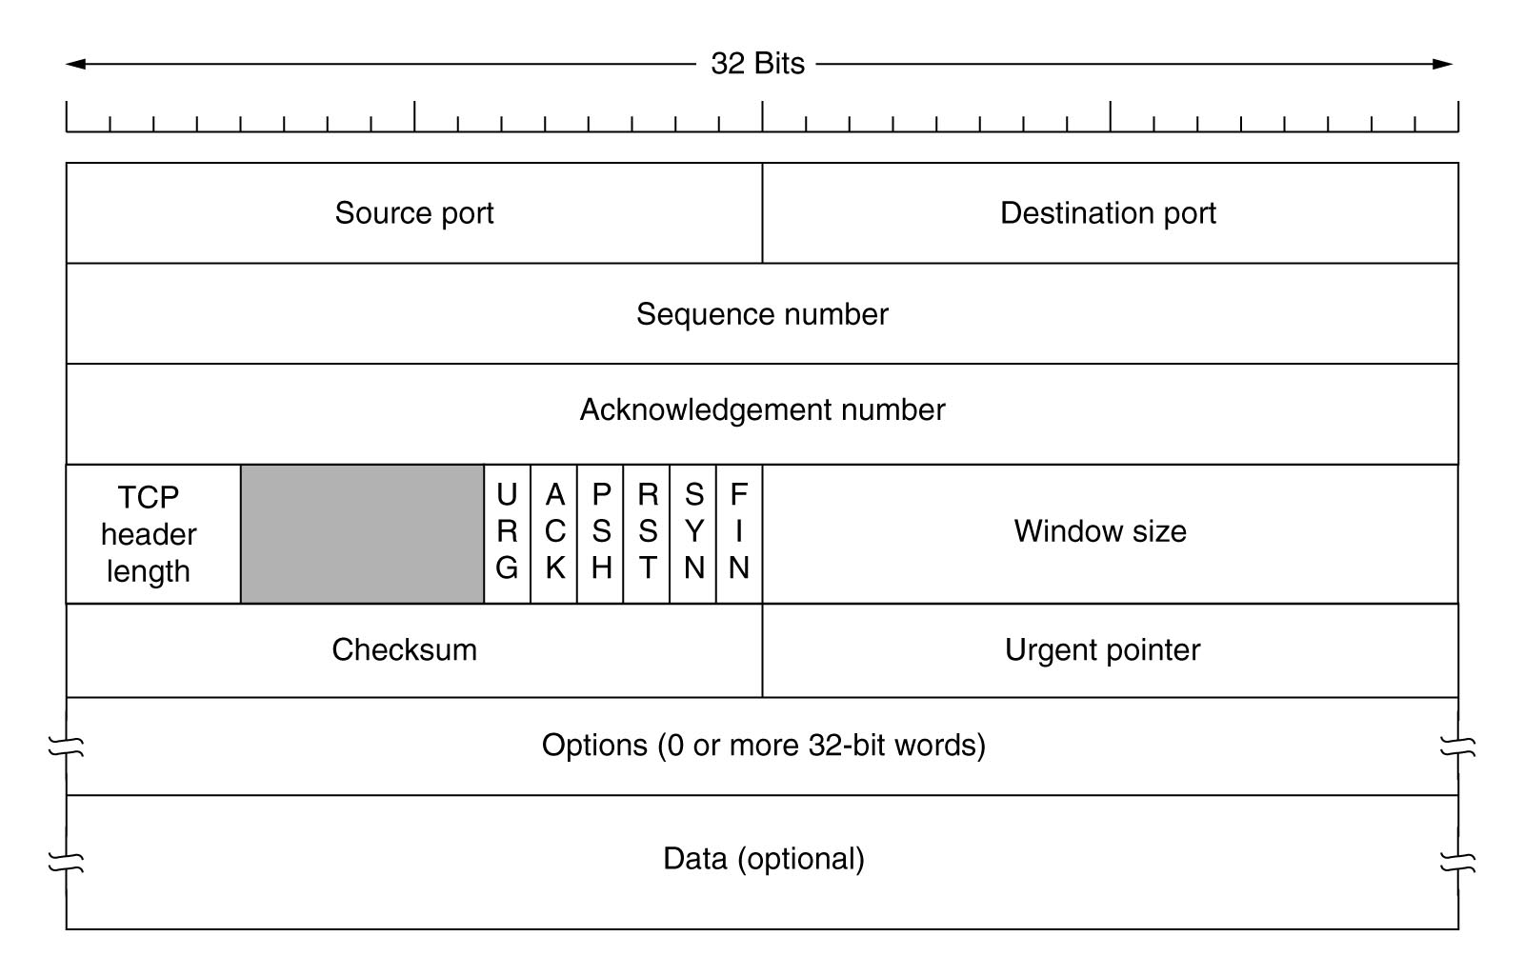
PROTOCOLO TCP

Slide 4
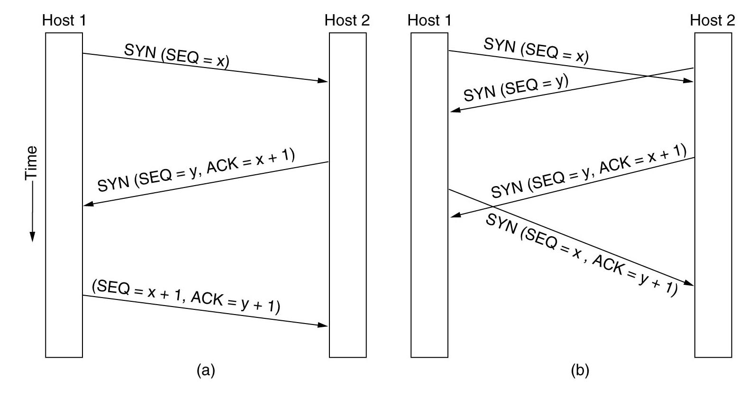
PROTOCOLO TCP

Slide 5
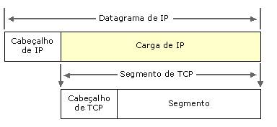
DATAGRAMA TCP

Slide 6
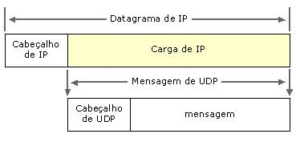
DATAGRAMA UDP

Slide 7
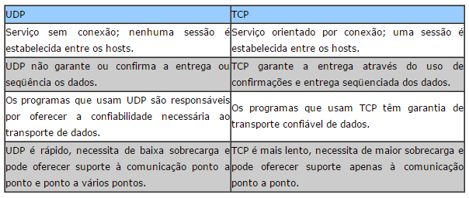
TCP - UDP

Slide 8
PROTOCOLO UDP
UDP = User Datagram Protocol ( Protocolo de Datagramas do Usuário)
É um protocolo de transporte sem conexão
Permite a transmissão de datagramas IP encapsulados sem a necessidade de existir uma conexão
Transmite segmentos
Cabeçalho de 8 bytes + carga útil
Esses segmentos são associados a portas
Única adição de valor ao trabalho do protocolo IP

Slide 9
PROTOCOLO UDP
Cabe Cabeçalho UDP
Source port
Usada quando uma resposta deve ser devolvida a origem
Destination port
Indica qual a porta de comunicação do destino
UDP length
Inclui o cabeçalho de 8 bytes e os dados, indicando o tamanho do segmento
UDP checksun
Campo opcional para controle de erro

Slide 10
PROTOCOLO UDP
UDP não realiza
Controle de fluxo
Controle de erros ou retransmissão
UDP realiza
Provê uma interface para o protocolo IP com recurso adicional de demultiplexação de vários processos que utilizam as portas

Slide 11
PROTOCOLO UDP
O protocolo UDP utiliza o protocolo IP para transportar datagramas UDP entre as aplicações origem e destino;
Cada mensagem gerada por um processo de aplicação origem é encapsulada em um datagrama UDP, que, por sua vez, é encapsulado em um datagrama IP;

Slide 12
PROTOCOLO UDP
Em seguida, o protocolo IP encaminha o datagrama IP da estação origem até a estação destino(roteamento);
Na estação destino, baseado no campo protocol do cabeçalho IP, o protocolo IP entrega o datagrama UDP ao protocolo UDP, por fim, o protocolo UDP entrega a mensagem ao respectivo processo;

Slide 13
PROTOCOLO UDP
Área útil ao uso do UDP
Processos cliente cliente-servidor
O cliente envia uma pequena solicitação ao servidor o e espera uma resposta.
Se a resposta não chegar até um tempo estabelecido (timeout) o cliente tenta de novo.
O protocolo DNS utiliza UDP
As RPC ( Remote Procedure Call - Chamada de procedimento remoto ) também utilizam UDP
Função que permite que programas invoquem o procedimentos localizados em hosts remotos.

Slide 14
PROTOCOLO TCP
UDP tem uso específico
Para a maioria das aplicações da Internet é necessária uma entrega confiável e em sequência.
Como o UDP não proporciona isso , foi criado um outro protocolo, o TCP (Transmission Control Protocol).
O TCP é o principal elemento da internet.
TCP é um protocolo orientado a conexão.

Slide 15
PROTOCOLO TCP
Introdução ao o TCP
Projetado para oferecer um fluxo de bytes fim a fim confiável em uma inter-rede não confiável.
Projetado para se adaptar dinamicamente às propriedades da inter-rede e ser robusto diante dos muitos tipos de falhas que podem ocorrer.
Cada m máquina compatível com TCP possui uma entidade TCP que gerencia fluxos e interfaces TCP para a camada IP.

Slide 16
PROTOCOLO TCP
Introdução ao o TCP
Os fluxos de dados dos usuários são divididos em partes de no máximo 64Kb e envia cada parte com um datagrama IP distinto.
Na prática temos com frequência 1.460 bytes de dados, para que ele caiba em um único quadro Ethernet com os cabeçalhos IP e TCP.
Usualmente usamos TCP para referenciar tanto a entidade de transporte TCP (software) quanto o protocolo TCP ( conjunto de regras).

Slide 17
PROTOCOLO TCP
Introdução ao o TCP
A camada de rede (protocolo IP) não fornece garantia de entrega dos datagramas nem a ordenação do mesmo
Essas tarefas são de responsabilidade da camada de transporte quando suportadas (uso do protocolo TCP)

Slide 18
PROTOCOLO TCP
Modelo de serviço
Serviço o TCP é obtido através de soquetes (sockets)
Um soquete é constituído do IP do host e um número de 16 bits local para esse host, chamado porta (TSAP)
As portas definem o tipo de comunicação (email, ftp, telnet, http, etc)
Um soquete pode ser utilizado por várias conexões ao mesmo tempo
As conexões TCP são full-duplex e ponto ponto-a-ponto

Slide 19
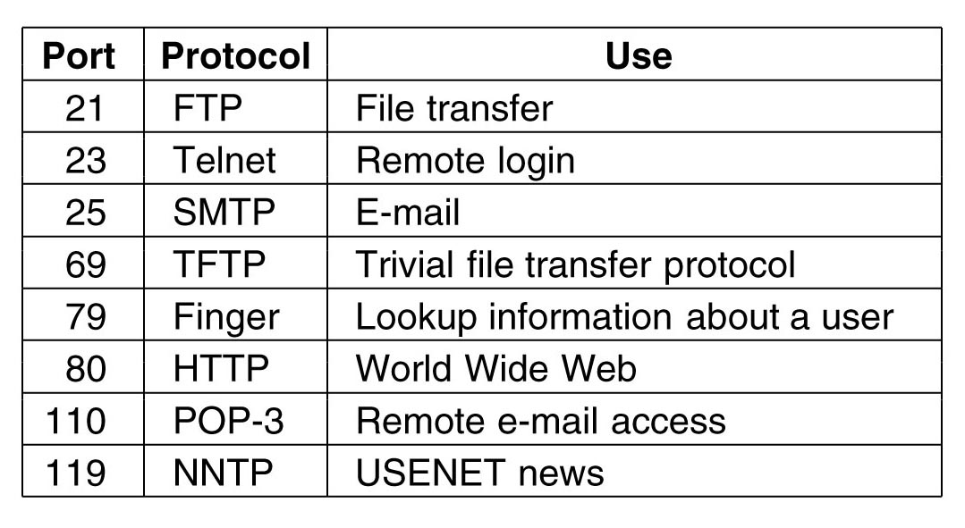
PROTOCOLO TCP

Slide 20
PROTOCOLO TCP
Protocolo TCP
O cabeçalho de um segmento TCP tem 20 bytes fixos além de uma parte opcional
O software TCP é que define o tamanho dos segmentos
Fatores que restringem o tamanho do segmento
Cada segmento, incluindo o cabeçalho TCP, deve caber na carga útil do IP (65.515 bytes)
Cada segmento deve caber na unidade máxima de transferência (MTU) da rede física (normalmente Ethernet com 1.500 bytes)

Slide 21
PROTOCOLO TCP
Protocolo TCP
O envio de um segmento dispara um timer
O recebimento do segmento é confirmado por um outro segmento com um número de confirmação igual ao próximo número de sequência que espera receber
Se o timer expirar antes da confirmação o segmento é retransmitido
Ao detectar congestionamento (timer expirado) protocolo tenta ajustar o tamanho dos dados ( janela) para evitar novos congestionamentos

Slide 22
PROTOCOLO TCP
Estabelecimento de conexões
Conexões são estabelecidas por meio de handshake de três vias
Uma conexão o TCP tem que ser reconhecida nas duas extremidades
O emissor envia uma requisição de conexão
O receptor aceita, cria a conexão do seu lado (soquete) e envia um reconhecimento
O emissor então cria uma conexão o do seu lado também envia um reconhecimento para o receptor, estabelecendo a conexão

Slide 23
PROTOCOLO TCP
Encerramento de conexões
Cada conexão é encerrada independentemente
Cada lado tem que enviar o pedido de desconexão e esperar o reconhecimento
São necessários quatro segmentos TCP para encerrar uma conexão

Slide 24
Redes de Computadores - 2
André Luiz Martins de Oliveira
UNIVÁS

